Slide 1
適切なコミュニケーションを考える
レッスン1

Slide 2
レッスン1【はじめに】
ＳＮＳ(ソーシャル・ネットワーキング・サービス)は、スマートフォン、タブレット端末の普及にともない、とても身近な存在となっています。
ＳＮＳは、同時に多くの人に情報を発信できるなど、コミュニケーションツールとして、大変便利なものです。

Slide 3
同じような趣味などを持った人たちと交流することで自分の興味、関心を更に広げることもできます。
このように、ＳＮＳは適切な利用を心掛ければ、非常に有意義かつ楽しいツールとなります。

Slide 4
ここでは、コミュニケーションのトラブルを防ぐための学習を、グループワークを通して行います。
ワークには、「一つの答え」があるわけではありません。自分たちで上手なネットコミュニケーションのあり方について、最適解を一緒に考えてみましょう。

Slide 5
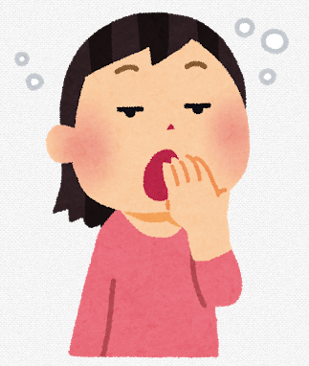
【 アイスブレーキング 】
Ｑ「夜遅い時間」といえば何時？
「あー、もう◯◯時か、
そろそろ寝なきゃ」
カードに時間を書いて下さい。

Slide 6

「夜遅い時間」といえば･･･
21時
人
22時
人
23時
人
24時
人
1 時
人
2 時
人
( )時
人

Slide 7
「対面での直接コミュニケーション」と「ネット上のコミュニケーション」の違い
「対面での直接コミュニケーション」と「ネット上のコミュニケーション（テキストコミュニケーション）」の違いを考えてみましょう。

Slide 8
「対面での直接コミュニケーション」と「ネット上のコミュニケーション（テキストコミュニケーション）」の違いはあると思いますか？
違いがある
違いがない
そう考えた理由は・・・
そう考えた理由は・・・

Slide 9
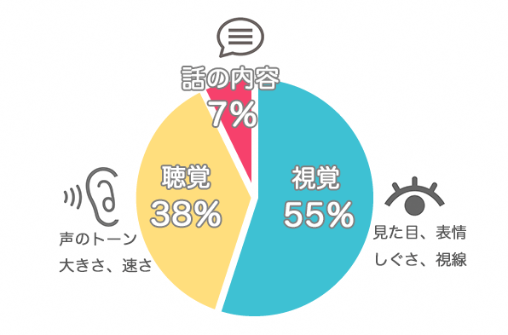
「メラビアンの法則」
人がコミュニケーションを取るときには、その話の内容だけでなく、表情やしぐさ、声のトーンや大きさなどからも情報を得ています。
それによると、
◆「見た目/表情/しぐさ/視線など」
の視覚情報が55% 、
◆「声のトーン/話す速さ/声の大きさ/
口調など」の聴覚情報が38%、
◆「話の内容など」の言語情報が7%
Notes:
人がコミュニケーションを取るときには、その話の内容だけでなく、表情やしぐさ、声のトーンや大きさなどからも情報を得ています。
その中で重要視されるのは何か？という研究をしたのが、アメリカの心理学者アルバート・メラビアン。
そのメラビアンが提唱したのが「メラビアンの法則」です。
それによると、人がコミュニケーションで重視する割合は、
「見た目/表情/しぐさ/視線など」の視覚情報が55% 、
「声のトーン/話す速さ/声の大きさ/口調など」の聴覚情報が38%、
「話の内容など」の言語情報が7% と言われています。
対面でのコミュニケーション
・無意識に相手の表情や気持ちを想像して話している。

Slide 10
【 まとめと振り返り 】
○同じ言葉・同じ行為でも、人によって感じ方が違うこと
○文字だけで伝えるやりとりは、正確に感情まで伝わらな
いので、さらに誤解が生じやすいこと
◆発信するときは、
相手の立場で読み直し、自分の言いたいことが正しく伝わるか考えてみる
◆受け取ったときは、
相手が何を言いたいのか、相手の気持ちになって考えることも大切

Slide 11
ＳＮＳを投稿する前に考えること
レッスン2

Slide 12
レッスン2【はじめに】
前回のプログラムを通して学んだ「自分と他人の捉え方、感じ方の違い＝感覚のズレ」を踏まえ、ＳＮＳ上でのコミュニケーションのトラブルを防ぐための学習を、グループワークを通して行います。ワークには、「一つの答え」があるわけではありません。自分たちで上手なネットコミュニケーションのあり方について、最適解を一緒に考えてみましょう。

Slide 13
【 アイスブレーキング 】
あなたが、クラスの友だちからされて「いやだな」と
感じる順にカードに番号をつけてみましょう。
①
すぐに返信がこない
②
なかなか会話が終わらない
③
知らないところで 自分の話題が出る
④
話をしているときに
スマホを触っている
⑤
自分が一緒に写って
いる写真を公開される

Slide 14
例えば、
こんなことが起きたことはありませんか？
□ＳＮＳで、「友だちだし、ちょっとくらいいじっても怒
らないだろう」と思っていたら、相手が急に怒り出して
しまった。
□「これをアップしても、別に誰も傷つかないだろう」と
思っていたら実は友だちがとても落ち込んでしまった。
というような、
”そんなつもりじゃなかったのに”という出来事。

Slide 15
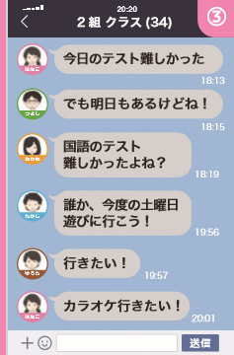
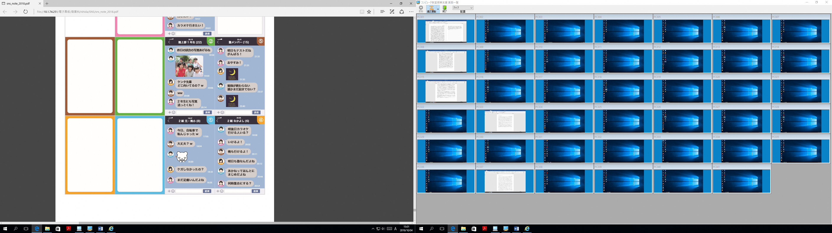
“こんなつもりではなかったのに・・・”とならないように
リスクに対する見積もりトレーニングをしてみましょう。
ケース１
ケース２
ケース３
※出典：「ＳＮＳノート（情報モラル編）カード教材 こんなつもりじゃなかったのに」（LINE株式会社）

Slide 16
ＳＮＳを利用し、投稿する前に上記のチェック項目を確認していますか。
その投稿は “本当に投稿しても問題ありませんか”
ＳＮＳ投稿前Ｃｈeｃｋ
□今から投稿する内容は、法令やモラルに反していませんか？
□今から投稿する内容は、他人の権利を侵害していませんか？
□今から投稿する情報や写真は、本当に全世界に公開しても構いませんか？
□今から投稿する情報や写真に関係する人たちに公開することの承諾を得ましたか？
□今から投稿する情報や写真は取り消すことができませんが、問題ありませんか？
□今から投稿する情報や写真が、未来の友人に閲覧されても問題ありませんか？
□今から投稿する内容は、本当に誤解を招きませんか？
□今から投稿する内容は、あなたが守るべき守秘義務に反しませんか？

Slide 17
【 まとめと振り返り 】
○同じ言葉・同じ行為でも、人によって感じ方が違うこと
○文字だけで伝えるやりとりは、正確に感情まで伝わらないので、
誤解が生じやすいこと
◆発信する時は、
相手の立場で読み直し、自分の言いたいことが正しく伝わるか考えてみる
◆受け取った時は、
相手が何を言いたいのか、相手の気持ちになって考えることも大切
◆トラブルになりそうな時は、
勘違いしないように言い直してあげたり、アドバイスしてあげたりする

Slide 18
ＳＮＳを利用する上でどのような 行動をとるか考える
レッスン3

Slide 19
レッスン3【はじめに】
これまでの学習を踏まえ、みなさんが「インターネットやＳＮＳを適正に利用するための『行動宣言』」を作成します。
ワークには「一つの答え」があるわけではありません。自分たちで、安全・安心な利用の仕方について、一緒に考えることが大切です。

Slide 20
４つのルール
①絶対に批判しない
②自由に発言（完全なアイディアの必要はなし）
③質より量を重視（多くのアイディアを出す）
④チームでアイディアをつくる

Slide 21

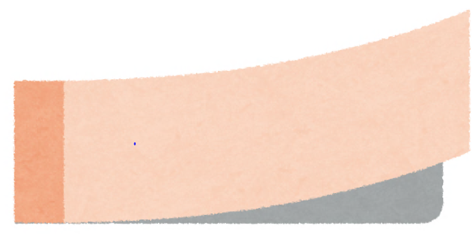
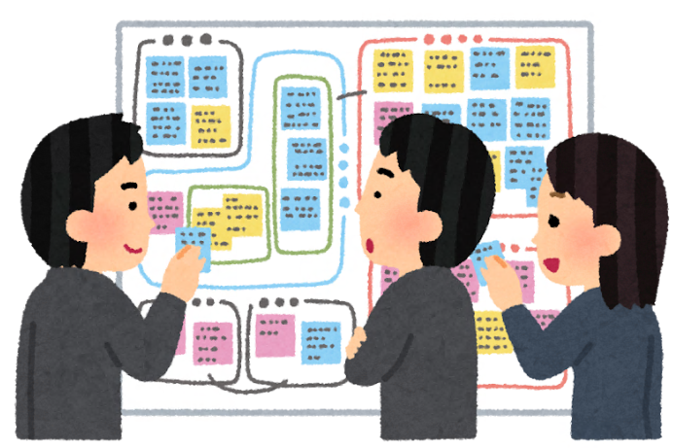

手順
１ １カード（付箋）に１つアイディアを書き込みます。
①ネット･ＳＮＳ等の良い点（青色）
②危険な点・問題点（赤色）
２ 思いつく自分のアイディアをたくさん書いてください。
時間は○分ずつです。
３ 一人ずつアイディアを発表します。
カードを並べていきましょう。
似ている内容は、重ねて小グループにまとめます。
４ 「インターネットやＳＮＳを適正に利用するための『行動宣言』」を考えよう。
③ＳＮＳ等適正利用モラル・マナー（黄色）

Slide 22
「インターネットやＳＮＳを適正に利用するための『行動宣言』」
｢インターネットやＳＮＳを適正に利用するための『行動宣言』｣とは、安全・安心に楽しくインターネットやＳＮＳを利用するために、何を大切にしなければならないのか、その考え方と行動の在り方を生徒自らが具体的な目標として示すものです。

Slide 23
【 まとめと振り返り 】
○ＳＮＳ上でも直接コミュニケーションでも、常に
相手のことを思いやることが大切。
○安心・安全にインターネットやＳＮＳを利用する
ためには、自分の意思で判断しながら適切に行動
できることが重要。
困ったときには、「信頼できる大人に相談」してください。

